Slide 1
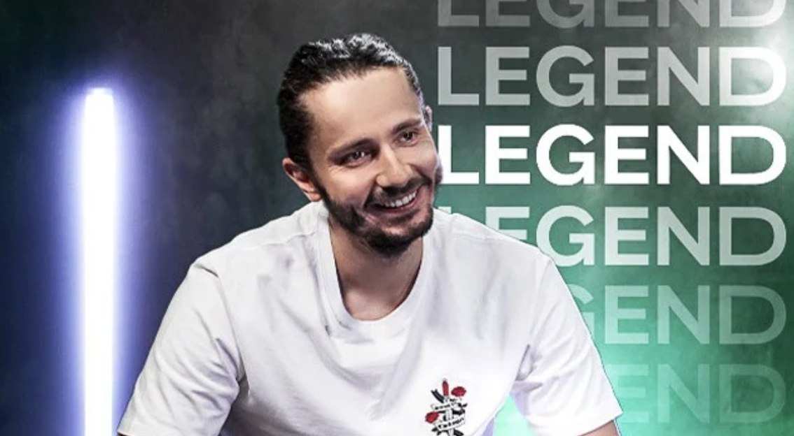


Influenceurs
sous influence

Slide 2
Question :
Les youtubeurs « à succès » sont-ils vraiment
indépendants ?

Slide 3

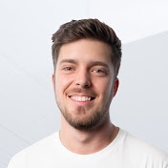
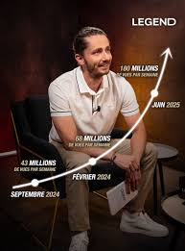
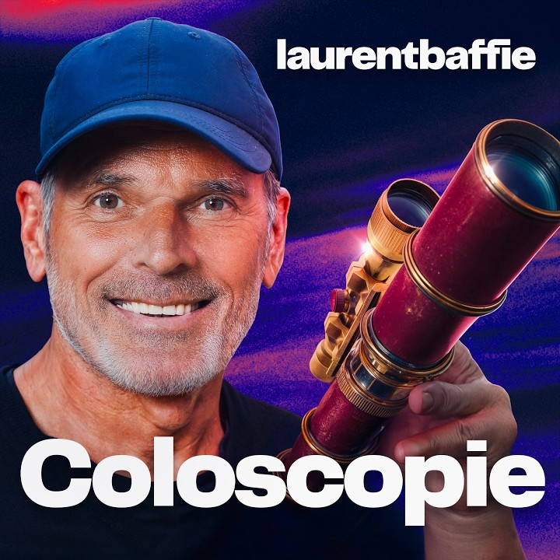

Quelques exemples en France :
Léo Duff (802 k abonnés)
Youtubeur depuis 2011
« Je parle de High-Tech, mieux que Bill Gates.»
Romain Lanéry (1,05 M abonnés)
Youtubeur depuis 2013
«Testeur de produits tech depuis 2013. A fini par s’intéresser aux humains qui les fabriquent. »
Guillaume Pley (3,38 M abonnés)
Youtubeur depuis 2022
« Pour toutes demandes de partenariats, contactez-nous via legend@influxcrew.com »
Laurent Baffie (171 k abonnés)
Youtubeur depuis 2011

Slide 4


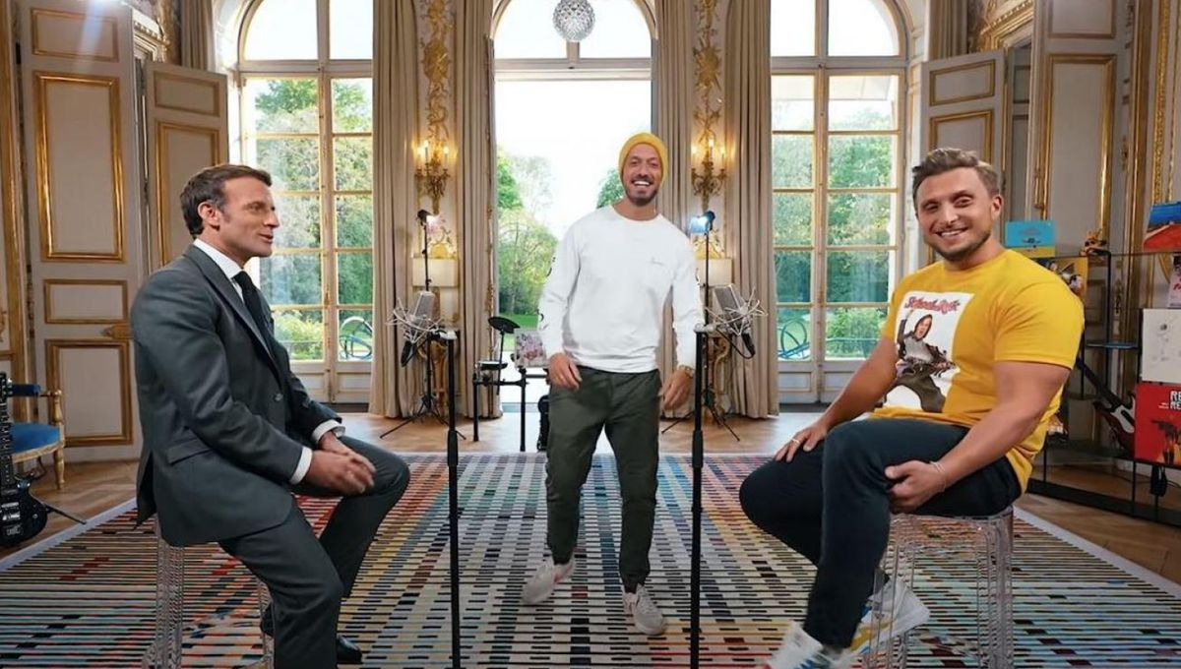
Quelques exemples :
Squeezie
(20 M abonnés)
Youtubeur depuis 2012
« clique sur une vidéo nan?? »
Inoxtag
(9,36 M abonnés
et 2,99 M abonnés)
Youtubeur depuis 2015
« Bio-thétique, Biologie, Biosphère, Los mejor comprendrons »
2018 : le premier vidéaste
francophone en nombre d'abonnés.
MacFly & Carlito
(7,61 M abonnés)
Youtubeur depuis 2012
« C'est deux gars qui accompagnent vos repas. »

Slide 5
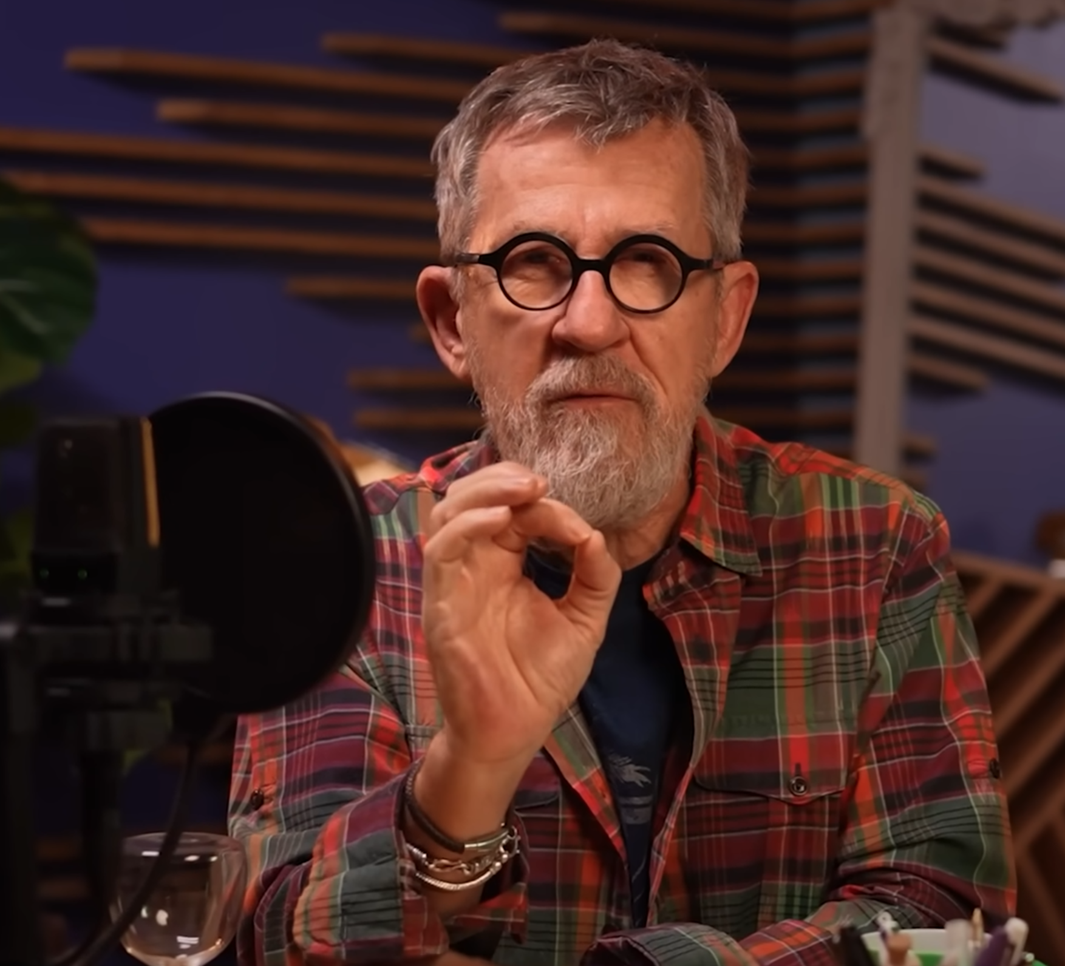
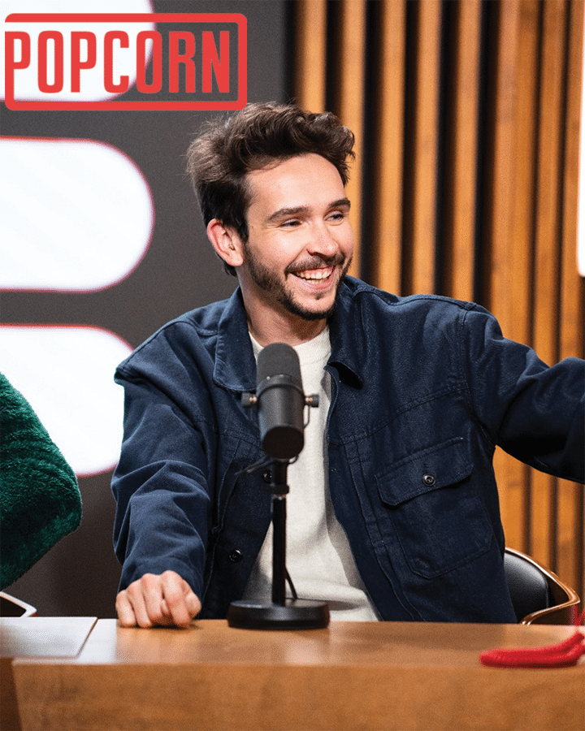
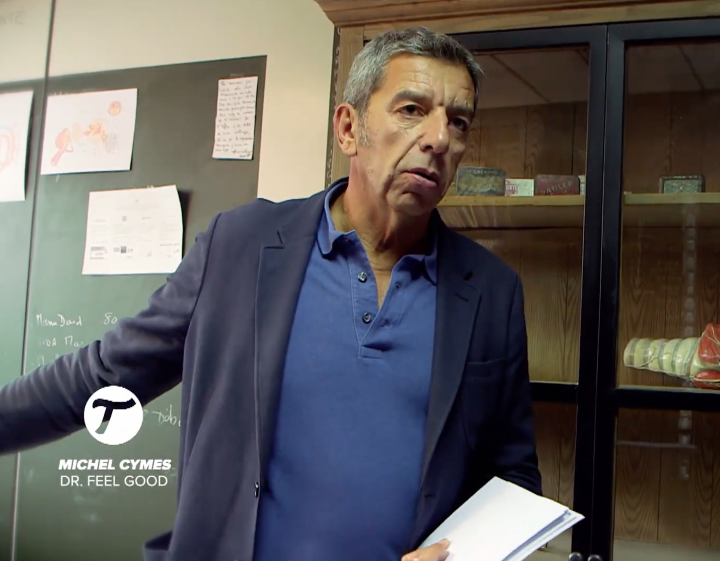
Quelques exemples :
Jamy Gourmaud « Epi-curieux »
(2,24 M abonnés)
Youtubeur depuis 2020
« Le goût du savoir, ça se partage 😃 Bienvenue dans l'aventure, les épicurieux »
Michel Cymes – Dr Good
(24,9 k abonnés)
Youtubeur depuis 2017
« Bien-être, sexo, nutrition, société, santé mentale, sport... La chaine YouTube qui vous met bien ! »
Domingo - Pop Corn
(766 k abonnés)
Youtubeur depuis 2020
« Popcorn, le média né sur Internet. »

Slide 6
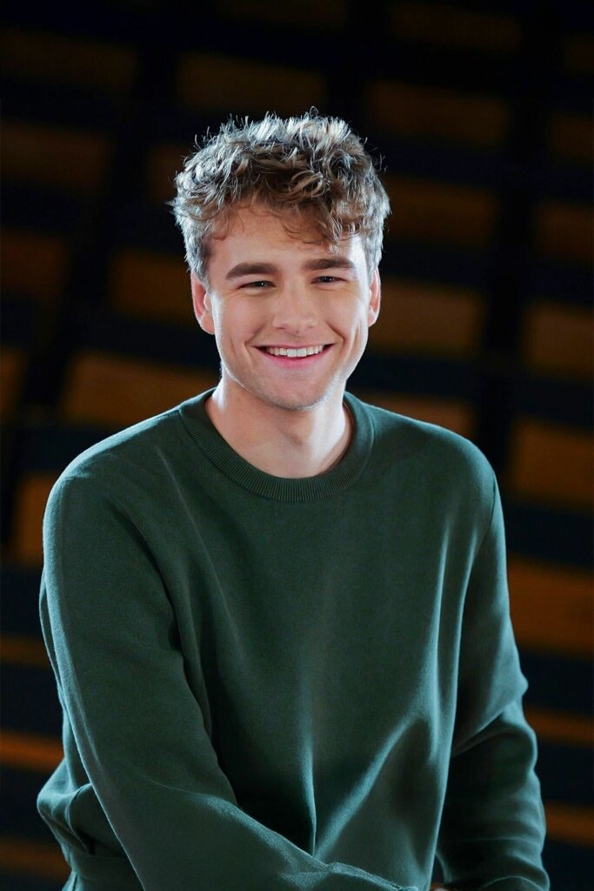
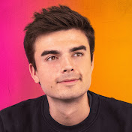
Quelques exemples :
Hugo Decrypte (3,63 M abonnés)
Youtubeur depuis 2015
« Chaque jour du lundi au vendredi, sur cette chaîne, un résumé et une analyse de l'actualité du jour. »
Gaspard G (1,53 M abonnés)
Youtubeur depuis 2013
« Comprendre le monde »

Slide 7
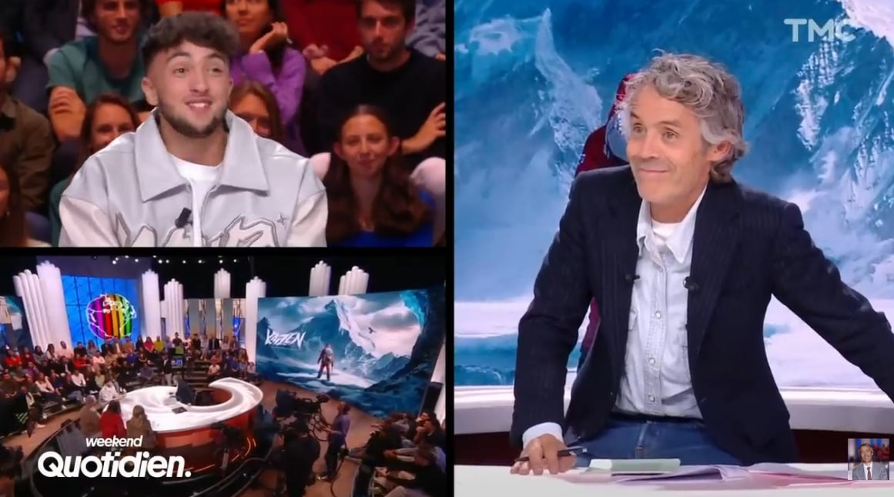
Quand la télé invite les youtubeurs …
28 sept. 2024
Yann Barthès :
« Vous vous appelez Inès Benazzouz, vous avez 22 ans. En avril dernier vous coupez tous les réseaux et vous vous lancez un défi : devenir alpiniste et gravir la plus haute montagne du monde, le tout en un an.
Le résultat, le voici : un documentaire diffusé en ce moment même, ce vendredi soir dans 500 salles de cinéma ! »
Inoxtag
Youtubeur
MacFly & Carlito
Youtubeurs
« Inoxtag raconte les dessous de son ascension » - Quotidien (TF1)
Le youtubeur raconte son ascension de l’Everest et son documentaire Kaizen (produit par Webedia, une filiale de Mediawan).

Slide 8
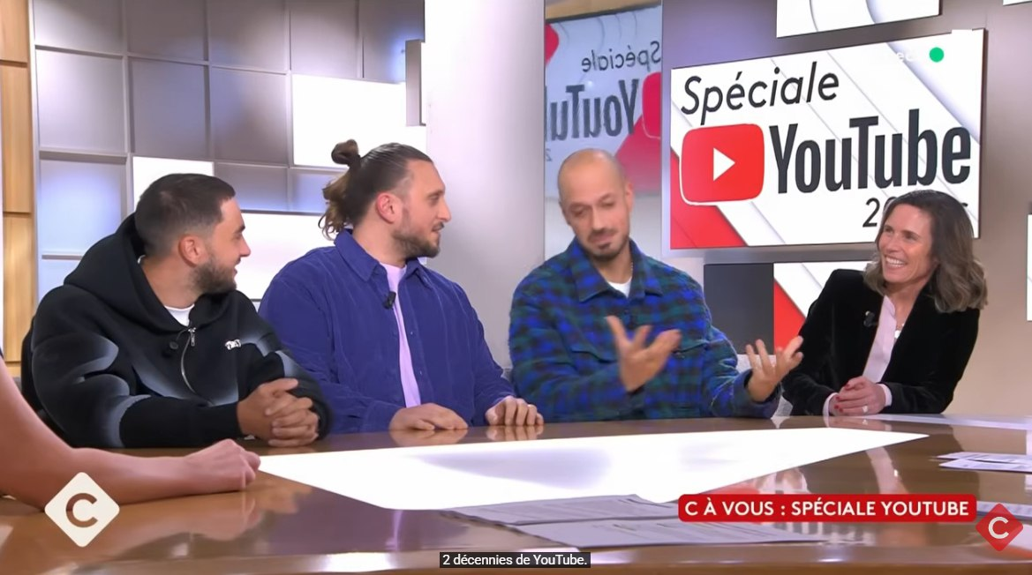
Quand la télé invite les youtubeurs …
Justine Ryst
Directrice générale de YouTube France :
« Je crois que le point commun de tous ces talents c’est la passion !
Ils sont dans une logique de création qui est mue par leur authenticité. »
« … avec des formats longs, des rdv sur Youtube qui durent de plus en plus longtemps. »
« Tu parlais de l’importance de l’engagement de la communauté. Cette communauté elle est hyper fidèle, elle a grandi avec vous … »
Inoxtag
Youtubeur
MacFly & Carlito
Youtubeurs
« Les super stars de Youtube » - C à Vous (France 5)
27 janvier 2025

Slide 9
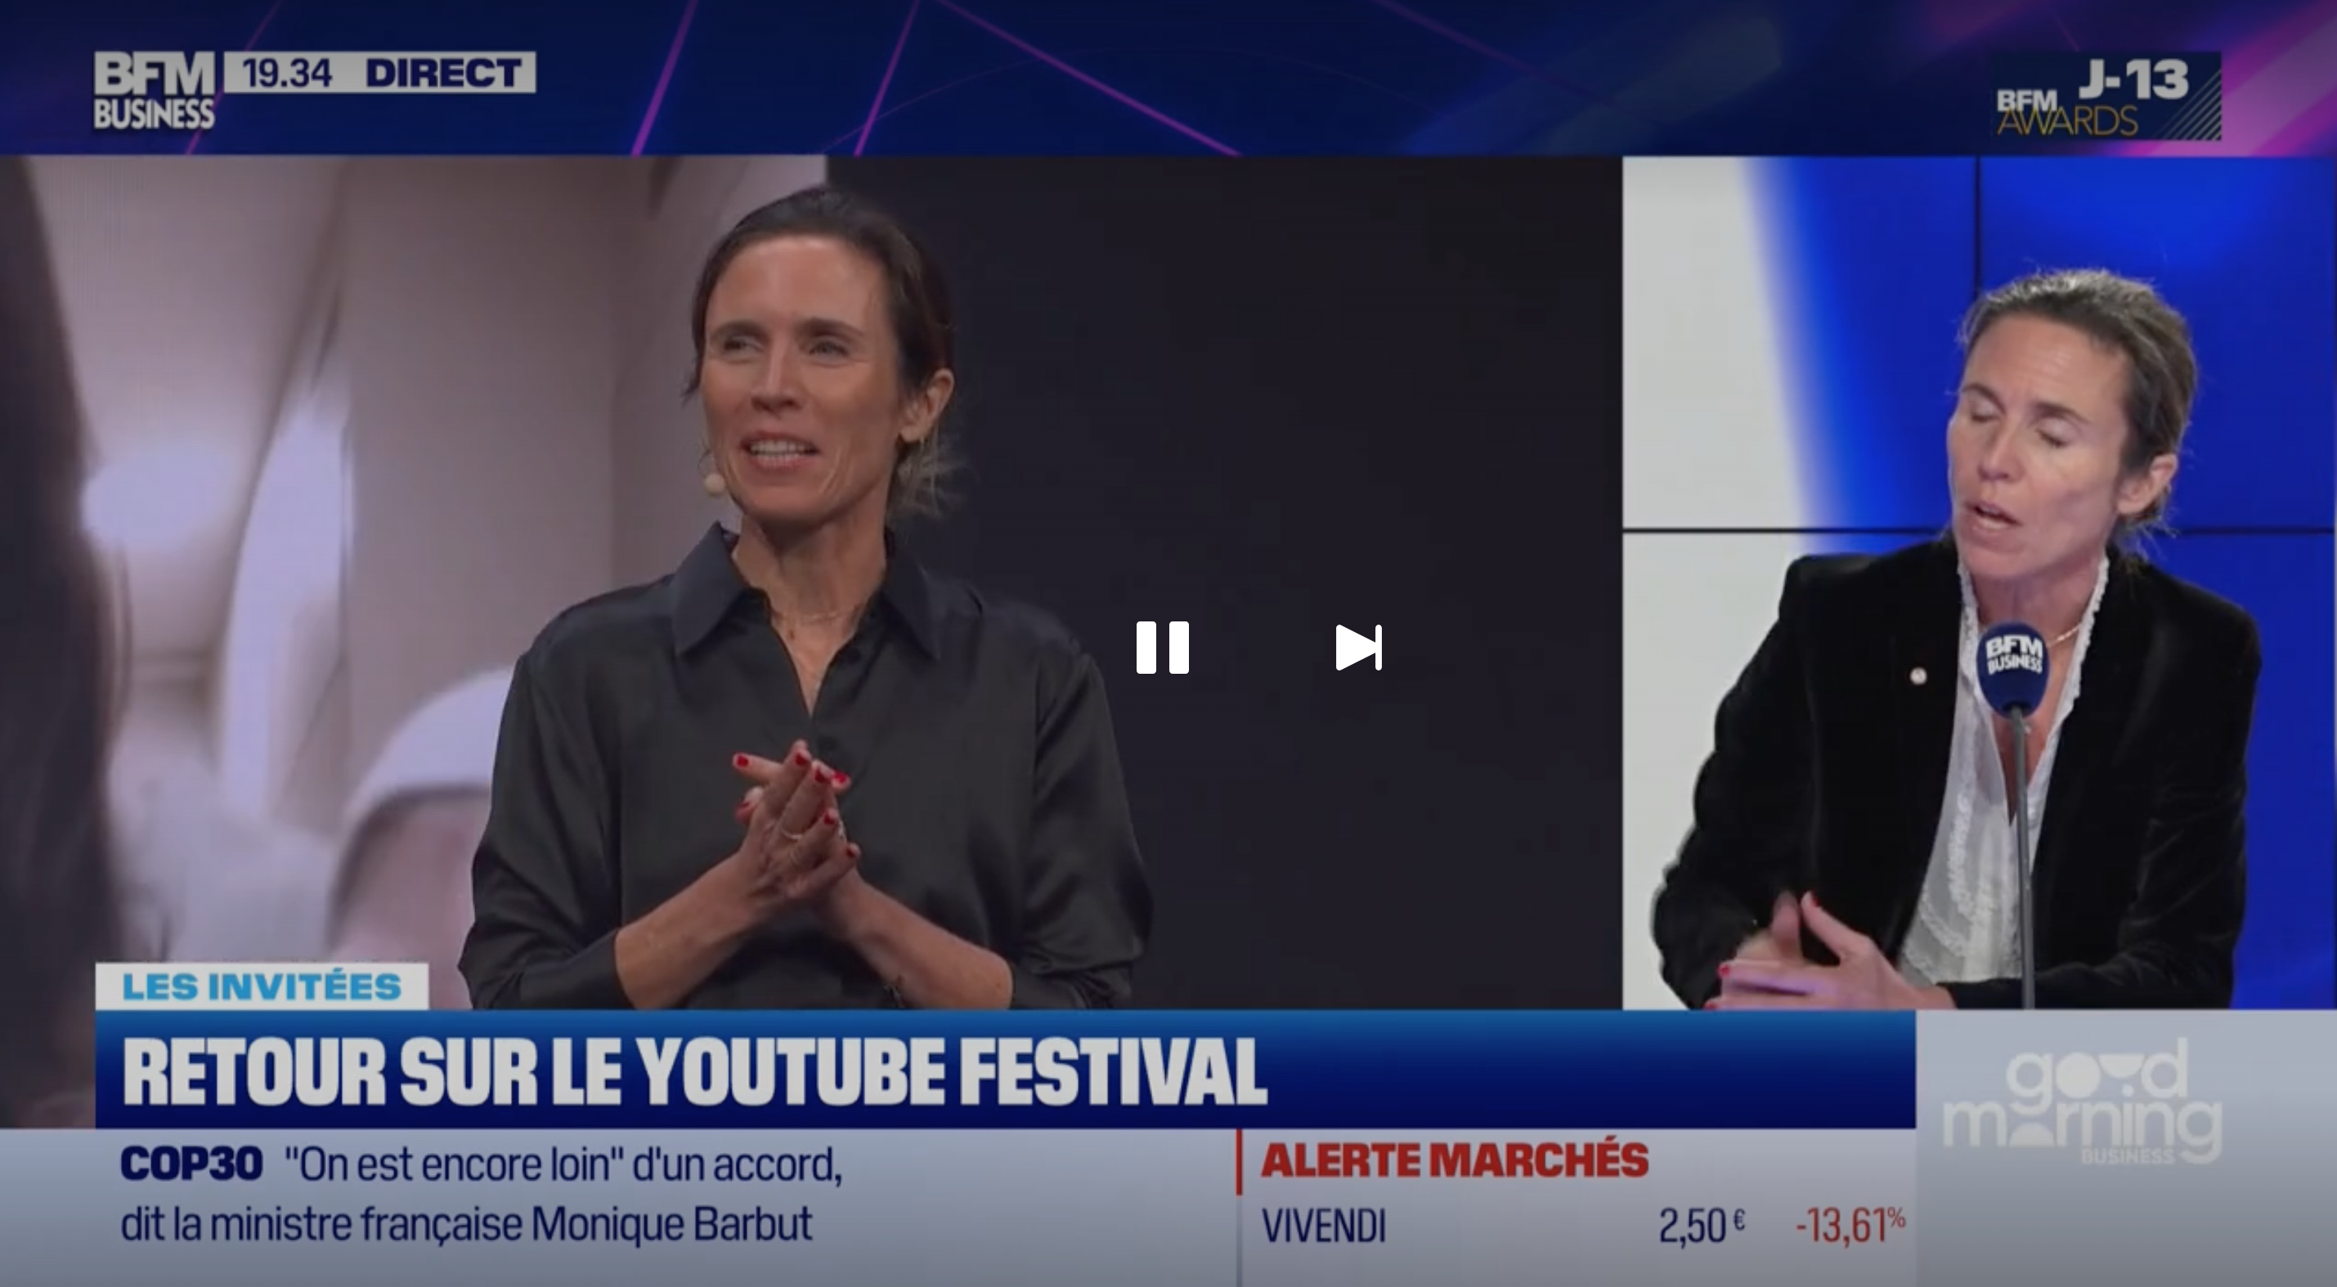
Youtube, un média partenaire
de la télévision et des producteurs
Justine Ryst
Directrice générale de YouTube France :
« Youtube aujourd’hui est un partenaire média de toutes les chaînes de télévision, de tous les producteurs, de l’audiovisuel en général. »
« On est en 2025, dans un monde où les usages sont totalement bouleversés, les publics ont tous les choix pléthoriques de contenus et ce qu’on voit c’est qu’il y a vraiment un plébiscite très fort pour la plateforme.
Vous savez qu’en France on est mesuré par médiamétrie.
Et le chiffre qu’on a communiqué hier soir c’est 43 millions de Français [63% des Français] qui viennent chaque mois sur la plateforme, c’est 52 minutes chaque jour de Youtube consommées par toutes les tranches d’âge. Donc on est devenu un incontournable dans le foyer, dans la poche de tous les Français. »
« Retour sur le YouTube Festival »
BFM Business
19 novembre 2025

Slide 10
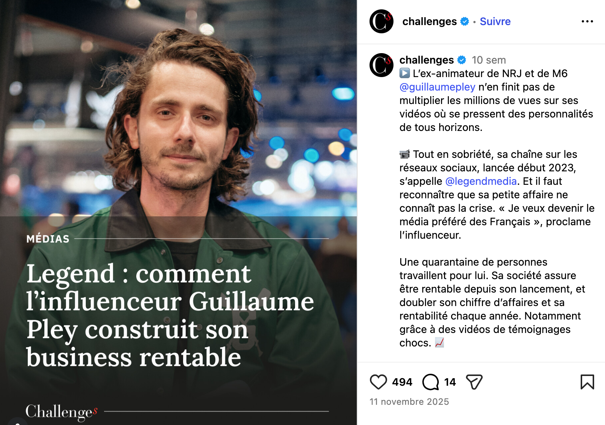

Comment LEGEND
a commencé ?
L’ex-animateur de NRJ et de M6 Guillaume Pley n’en finit pas de multiplier les millions de vues sur ses vidéos où se pressent des personnalités de tous horizons.
Tout en sobriété, sa chaîne sur les réseaux sociaux, lancée début 2023, s’appelle LEGEND. Et il faut reconnaître que sa petite affaire ne connaît pas la crise. « Je veux devenir le média préféré des Français », proclame l’influenceur.
Une quarantaine de personnes travaillent pour lui. Sa société assure être rentable depuis son lancement, et doubler son chiffre d’affaires et sa rentabilité chaque année.
11 novembre 2025

Slide 11
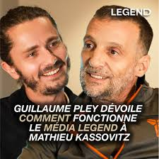
Comment est financé LEGEND ?
[Vidéos]
« Ca marche bien votre truc !
Et vous en vivez ?
Et vous récupérez assez d’argent pour faire tourner la boîte ?
C’est à cause des partenaires, c’est pas la monétisation sur Youtube qui paie le truc ?
Quel genre de partenaires vous avez ? »
« Ouais c’est trop cool !
Ouais ouais !
Ben grâce aux partenaires qui arrivent et qui nous aident et qui sponsorisent les vidéos …
Ben c’est un mélange des deux, ça dépend des vidéos …
Ca dépend, là y a Velux, la marque de toit, New Balance, ça dépend des fois … Ca peut être Booking.com … »
Guillaume Pley
Mathieu Kassovitz
6 octobre 2024

Slide 12

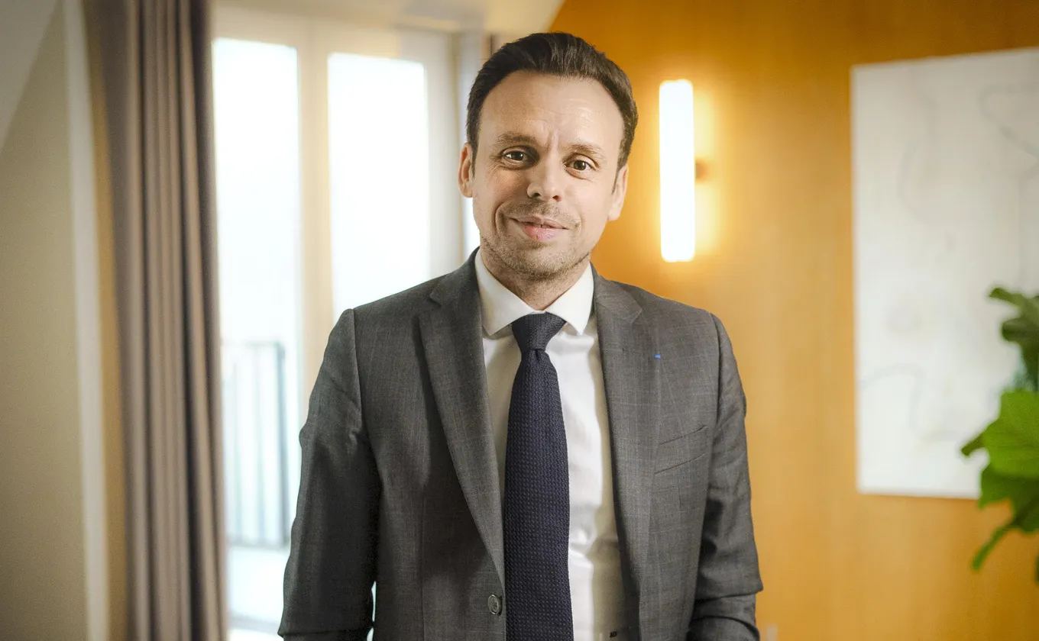

Comment est vraiment financé LEGEND ?
Manuel Diaz, l’homme derrière le succès en ligne de Guillaume Pley et Laurent Baffie
Manuel Diaz
Manuel Diaz a cofondé en 2018 l’agence Influx qui représente des créateurs de contenu et se rémunère par le prélèvement d’une commission sur leurs revenus.
10 avril 2025

Slide 13
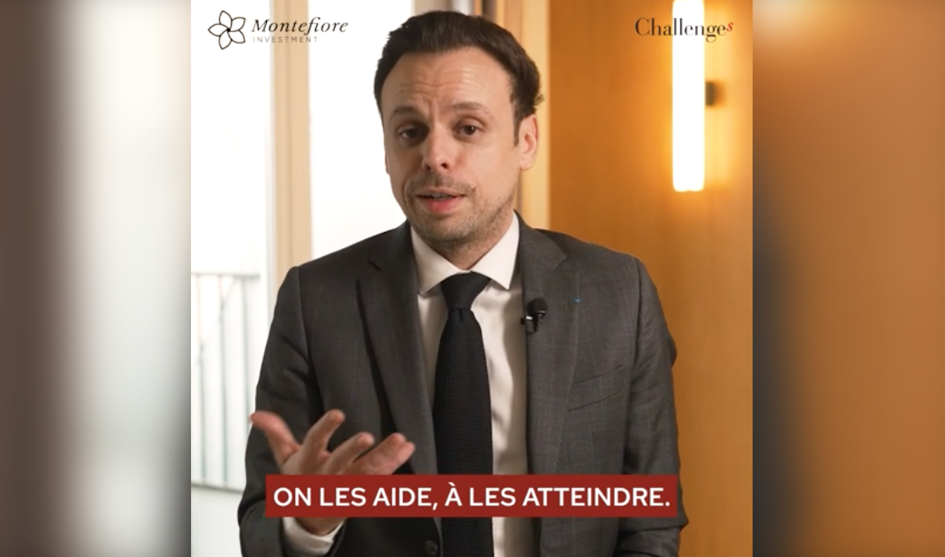
Comment est vraiment financé LEGEND ?
« Je ne pense pas avoir de créateurs de contenu politisés. Nous sommes prudents sur ces questions. Ce sont leurs compétences, plus que leurs convictions, qui doivent s’exprimer.
Mais oui, j’ai fait le go-between entre Nicolas Sarkozy et Guillaume Pley.
J’aide mes artistes et je souhaite accélérer leurs envies créatives.
Legend est notre réussite la plus massive, avec 100 millions de vues par semaine. »
Manuel Diaz
10 avril 2025

Slide 14
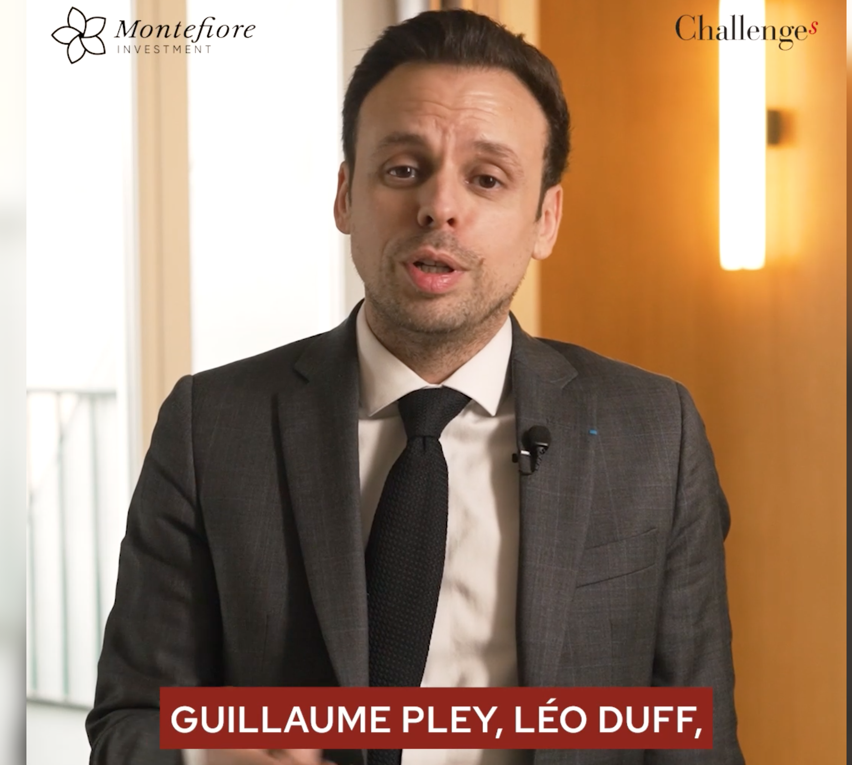
Comment est vraiment financé LEGEND ?
10 avril 2025
« Nous sommes l’intermédiaire entre les marques et les influenceurs. Il ne faut pas les confondre avec des panneaux publicitaires, mais centrer la communication sur leur création et leur ligne éditoriale.
Nous en comptons 27 aujourd’hui, de Guillaume Pley (Legend) à Laurent Baffie, Léo Duff et Romain Lanéry, qui suivent la tech, en passant par Alexis Vanden, spécialisé dans la mode. Nous investissons parfois dans leur structure, quand ils ont besoin de financement, mais jamais plus de 25 %.
Pour Guillaume Pley, plus d’1 million d’euros ont été injectés dans le projet. »
Manuel Diaz

Slide 15
Les youtubeurs financés par :
Romain Lanéry (1,05 M abonnés)
Youtubeur depuis 2013
«Testeur de produits tech depuis 2013. A fini par s’intéresser aux humains qui les fabriquent. »
Léo Duff (802 k abonnés)
Youtubeur depuis 2011
« Je parle de High-Tech, mieux que Bill Gates.»
Guillaume Pley (3,38 M abonnés)
Youtubeur depuis 2022
« Pour toutes demandes de partenariats, contactez-nous via legend@influxcrew.com »
Laurent Baffie (171 k abonnés)
Youtubeur depuis 2011

Slide 16

Les youtubeurs financés par :
Guillaume Pley (3,38 M abonnés)
Youtubeur depuis 2022
Squeezie jusqu’à 2020
(20 M abonnés)
Youtubeur depuis 2012
« clique sur une vidéo nan?? »
Inoxtag
(9,36 M abonnés
et 2,99 M abonnés)
Youtubeur depuis 2015
« Bio-thétique, Biologie, Biosphère, Los mejor comprendrons »
MacFly & Carlito jusqu’à 2020
(7,61 M abonnés)
Youtubeur depuis 2012
« C'est deux gars qui accompagnent vos repas. »
2018 : le premier vidéaste
francophone en nombre d'abonnés.

Slide 17
Les youtubeurs financés par :
Jamy Gourmaud « Epi-curieux »
(2,24 M abonnés)
Youtubeur depuis 2020
« Le goût du savoir, ça se partage 😃 Bienvenue dans l'aventure, les épicurieux »
Michel Cymes – Dr Good
(24,9 k abonnés)
Youtubeur depuis 2017
« Bien-être, sexo, nutrition, société, santé mentale, sport... La chaine YouTube qui vous met bien ! »
Domingo - Pop Corn
(766 k abonnés)
Youtubeur depuis 2020
« Popcorn, le média né sur Internet. »

Slide 18
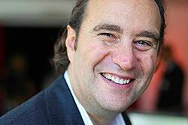
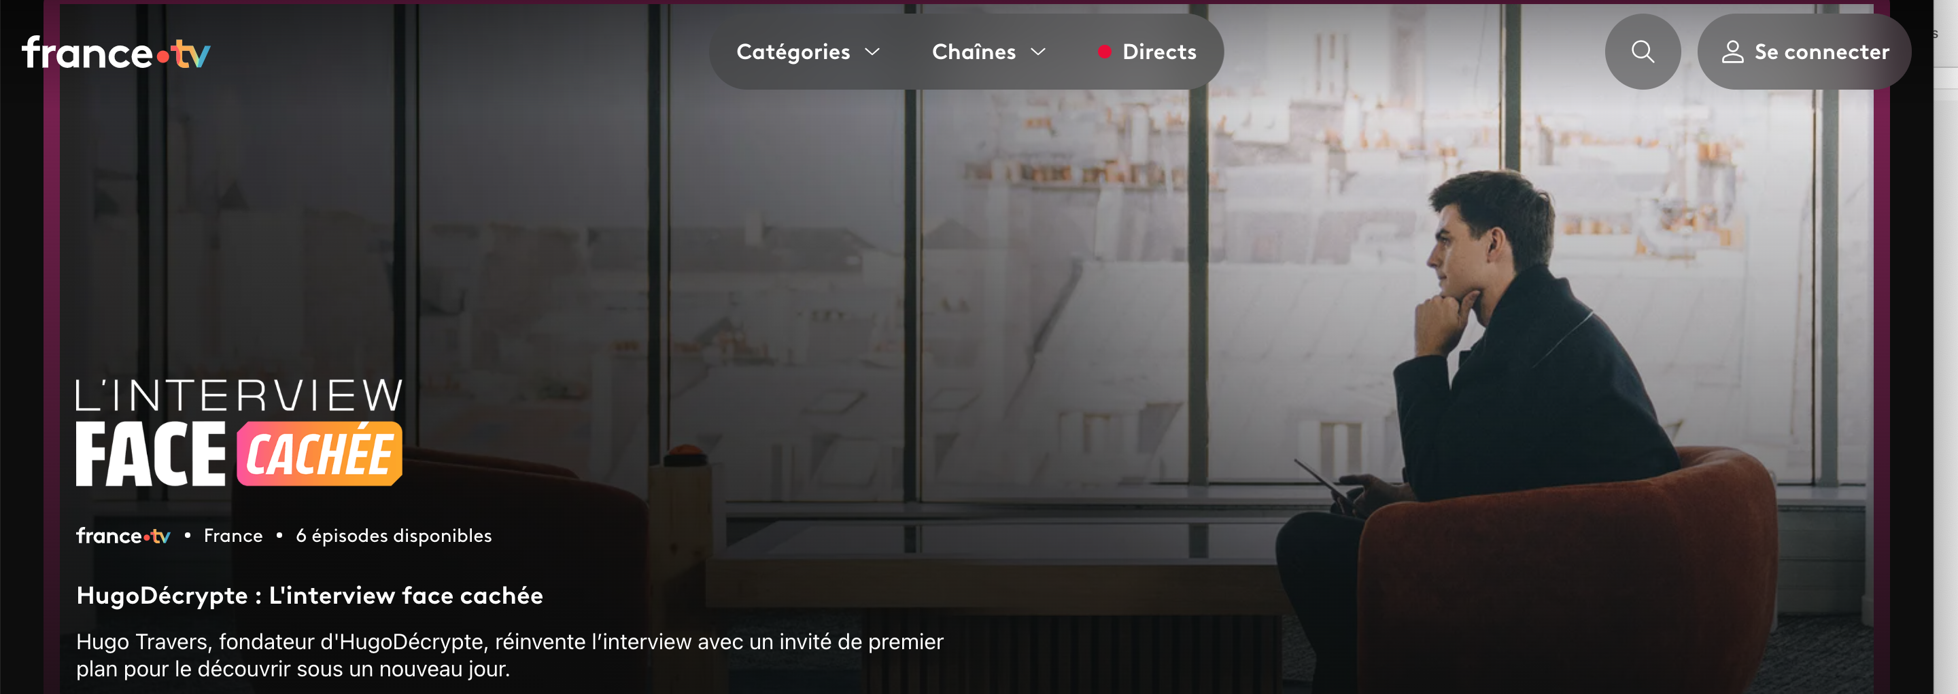
youtubeur financé par :
En partenariat avec France 2
depuis 2023
Xavier Niel
Journée du climat : la Macif réunit pour la première fois Brut, Konbini, Loopsider et HugoDécrypte pour faire entendre une seule et même voix : celle de l’urgence climatique.
Le 8 décembre 2025
Gaspard G (1,53 M abonnés)
Youtubeur depuis 2013
« Comprendre le monde »
Hugo Decrypte (3,63 M abonnés)
Youtubeur depuis 2015

Slide 19

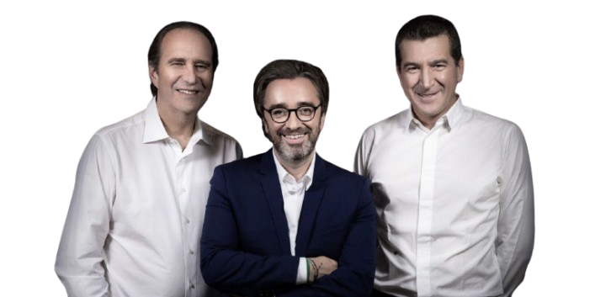
Et derrière Webedia …
« Mediawan est le premier studio indépendant européen [créé en 2015 par Niel, Pigasse et Capton], rassemblant plus de 80 maisons de production, chacune préservant sa propre identité et sa liberté créative.
Nous soutenons les créateurs en cultivant un environnement propice à l'épanouissement des meilleurs talents créatifs.
Notre mission est de toucher le public en proposant un contenu exceptionnel partout où les spectateurs sont présents, pour que l'excellence narrative transcende les frontières. »
Pierre-Antoine Capton
Xavier Niel
Mathieu Pigasse

Slide 20
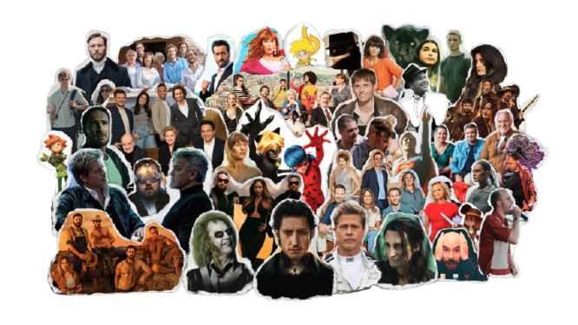
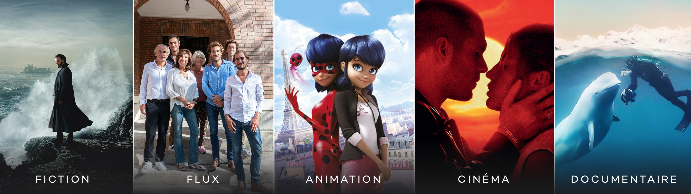
Et derrière Webedia …
En avril 2024, Mediawan devient le deuxième mondial
en tant que producteur indépendant, avec 1,3 milliard d'euros de chiffre d'affaires annuel.
Production, ANIMATION,
EDITION & DISTRIBUTION DE CHAÎNES TV
HPI
Le Comte de Monte Cristo
Miraculous : Lady Bug & Chat Noir
L’Amour Ouf
F1
Dix pour cent

Slide 21

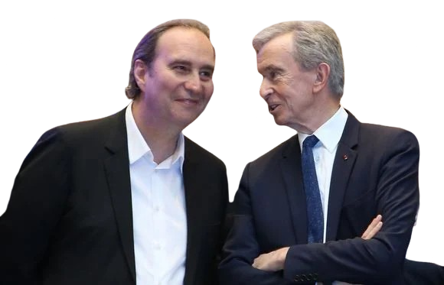
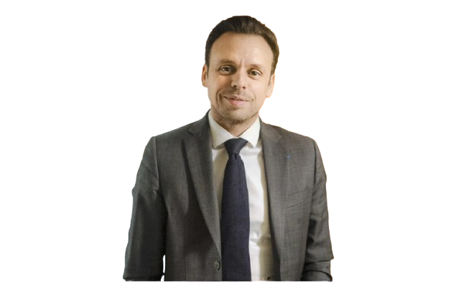
Objectif :
Occuper notre temps de cerveau disponible et faire de la propagande mainstream !
Conclusion
Les médias
et les influenceurs
subventionnés
ne seraient-ils pas les deux faces de la même médaille ?

